Slide 1
초기 당뇨병 위험 예측
조장: 문창욱
조원: 김윤서, 김민서, 이건희

Slide 2
목차
1.데이터 셋
1-1. 키 종류 및 데이터의 개수
2. 코드
2-1. 사용한 Encoder
2-2. 사용한 Model
2-3. 구동방식
2-4. 테스트 결과
3. 웹사이트
3-1. 웹사이트 구조
3-2. 웹사이트 상에서 테스트
3-3. 앞으로의 계획

Slide 3
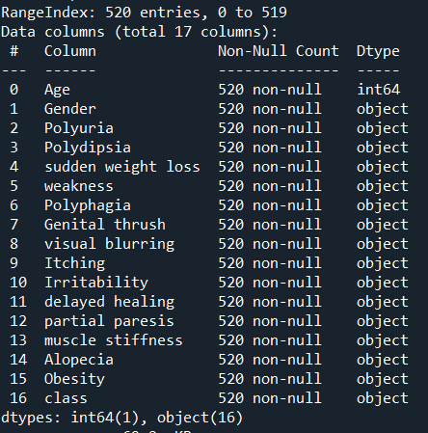
1.데이터 셋
1-1. 키 종류 및 데이터의 개수
①. 키의 개수 : 17개
②. 키의 종류 : Int형 (1), Object형(16)
③. 키 설명
[0]Age(나이)
[1]Gender(성별)
[2]Polyuria(다뇨증)
[3]Polydipsia(다갈증)
[4]sudden weight loss(체중 감소)
[5]weakness(약해짐)
[6]Polyphagia(다식증)
[7]Genital thrush(질 효모 감염증)
[8]visual blurring(시각 흐려짐)
[9]Itching(가려움증)
[10]Irritability(과민성)
[11]delayed healing(회복지연)
[12]partial paresis(부분마비)
[13]muscle stiffness(근육경직)
[14]Alopecia(탈모증)
[15]Obesity(비만)
[16]class

Slide 4
2. 코드
2-1. 사용한 Encoder
[One-Hot Encoding] n개의 범주형 데이터를 n개의 비트(0, 1) 벡터로 표현 서로 다른 범주 데이터는 독립적인 관계라는 것을 나타낼 수 있음
: 보다 높은 정확성을 위해 OneHotEncoder를 사용하였습니다.

Slide 5

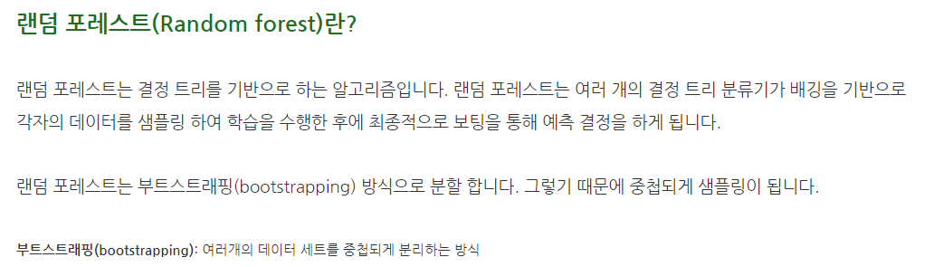
2. 코드
2-2. 사용한 Model

Slide 6
2. 코드
2-3. 구동방식
1. 데이터 전처리
① Age는 int형, 나머지는 Object형이기 때문에
Object형 키 값들을 OneHotEncoder로 전처리
② hstack을 사용하여 Age와 나머지 키값들을 배열결합
2. Training
① x값: [0]~[15], y값[16]으로 추출후 7:3으로 나누기
② RandomForestClassifier모델을 사용하여 Training
3. Dump
① 전처리 모델 : tool.t
② 훈련 모델 : model.t 로 dump

Slide 7

2. 코드
2-4. 테스트 결과
: 실행 시 오차가 있지만 약 96점~99점 사이의 테스트 결과

Slide 8
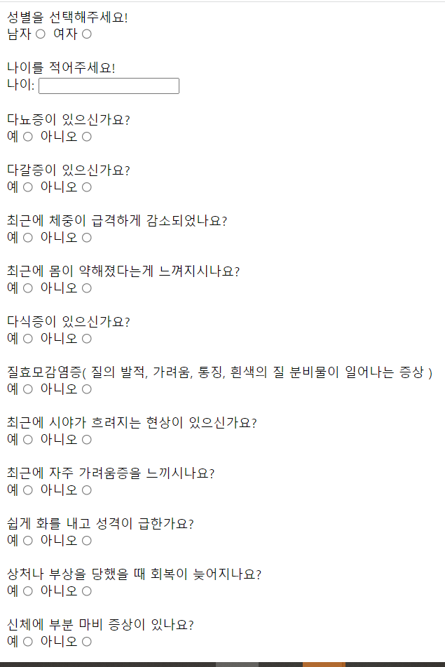
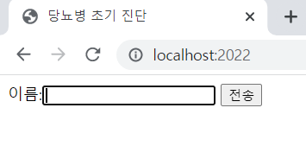
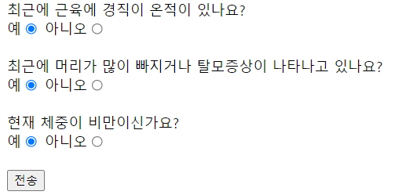
3. 웹사이트
3-1. 웹사이트 구조
②. 조사 페이지
①. 메인화면
③ 해당사항 체크 후 전송

Slide 9
3. 웹사이트
3-2. 웹사이트 상에서 테스트
: 해당사항 체크 후 전송 이후 2가지의 결과 도출 가능
ⓐ
ⓑ

Slide 10
3. 웹사이트
3-3. 앞으로의 계획
①. 디자인 추가
: 주제에 적합한 디자인 및 배치
②. 당뇨와 관련된 정보 추가
: 당뇨에 관한 설명과 예방법 등에 관한 정보
진행 상황에 따라 유동적으로 변경할 예정입니다.

Slide 11
감사합니다

